Slide 1
第7章 图

Slide 2
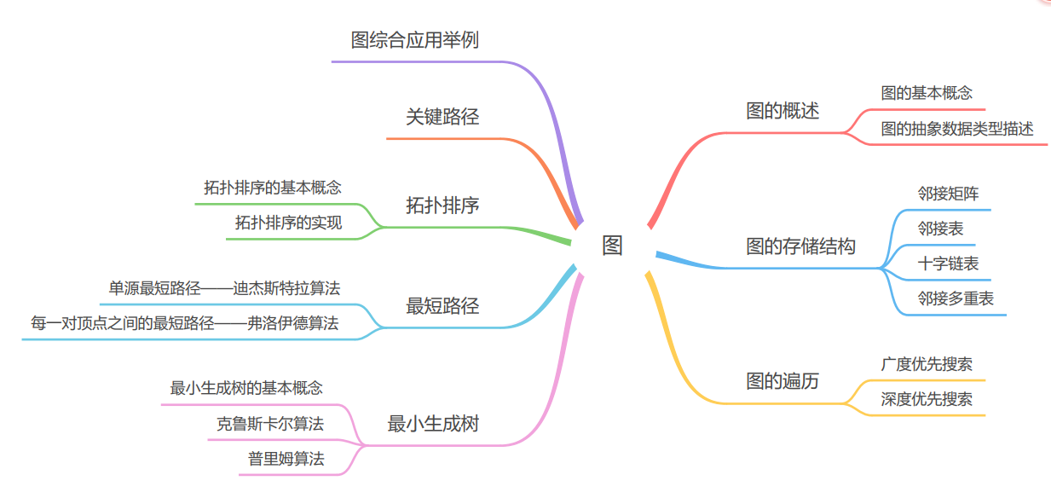
知识导图

Slide 3
7.1 图的定义和术语
图：集合中的元素具有多对多的关系。
例1 交通图（公路、铁路）
顶点：地点
边：连接地点的公路
交通图中的有单行道双行道，分别用有向边、无向边表示；
例2 电路图
顶点：元件
边：连接元件之间的线路
例3 各种流程图，如产品的生产流程图
顶点：工序
边：各道工序之间的顺序关系
例4 知识图谱
顶点：特定的实体，如人、地点、组织、概念
边：实体之间的关系或属性

Slide 4
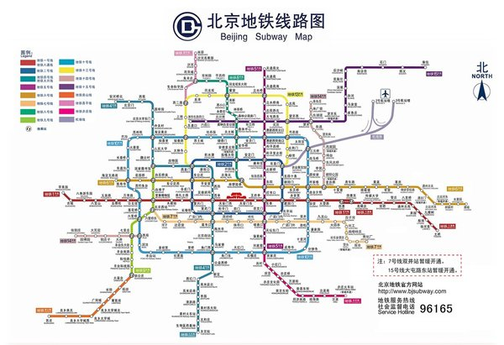
7.1 图的定义和术语

Slide 5
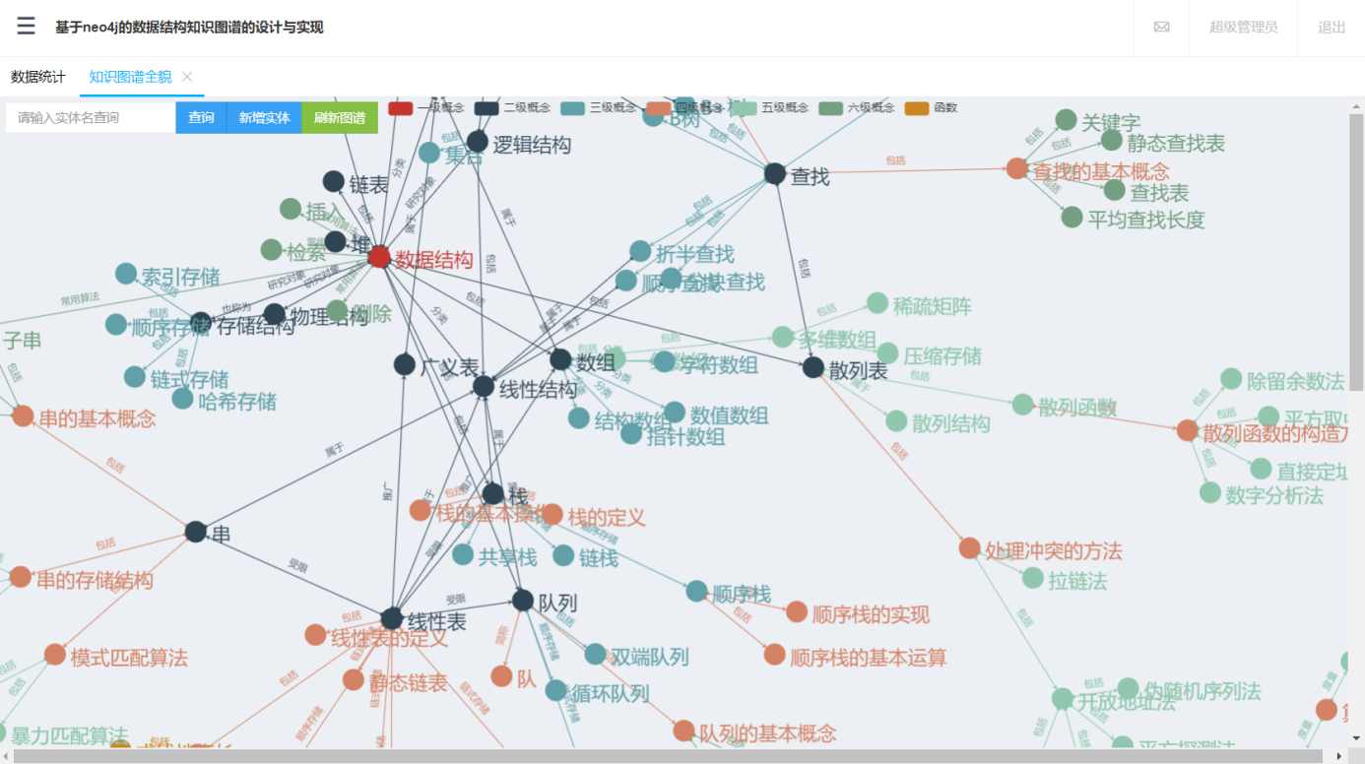
7.1 图的定义和术语
数据结构知识图谱

Slide 6
7.1 图的定义和术语
图：集合中的元素具有多对多的关系。
图G可以描述为两个集合，记作G=(V,E) 其中:
V（vertex）是顶点的非空有限集合；
E（edge）是边的有限集合，而边是顶点对的集合。
V0
V1
G1=(V1,E1)
V1={v0 ,v1,v2,v3,v4}
E1={(v0,v1),(v0,v3),(v1,v2),(v1,v4),(v2,v3)(v2,v4)}
V2
V3
V4

Slide 7
7.1 图的定义和术语
邻接点：边的两个顶点
关联边：若边e= (v, u), 则称顶点v、u 关联边
有向图：<x，y>表示从顶点x到顶点y的一条弧（arc），
称x为弧尾（tail）或起始点，称y为弧头（head）或终端点，
图中的边是有方向的，这样的图为有向图。
无向图：若<x，y>∈VR，必有<y，x>∈VR，
即VR是对称关系，这时以无序对（x，y）来代替
两个有序对，表示x和y之间的一条边（edge），
此时的图称为无向图。
V0
V1
V2
V3
V0
V1
V2
V3
V4

Slide 8
7.1 图的定义和术语
完全图：
有向完全图：一个含有n个顶点的有向完全图，有n(n-1)条弧。
无向完全图：一个含有n个顶点的无向完全图，有n(n-1)/2条边。
稀疏图、稠密图
V0
V1
V2
V3

Slide 9
7.1 图的定义和术语
子图：设有两个图G=(V, E)、G1=(V1, E1)，
若V1⊆ V，E1 ⊆ E，则称 G1是G的子图。
右图中，(b)、(c)是(a)的子图。
V0
V1
V0
V1
V0
V1
V2
V2
V2
V3
V4
V3
V4
V3
V4
(a)
(b)
(c)

Slide 10
7.1 图的定义和术语
顶点的度
无向图：顶点V的度 = 与V相关联的边的数目
有向图：顶点V的度= V的出度+V的入度
顶点V的出度=以V为起点的弧的数目
顶点V的入度=以V为终点的弧的数目
思考：如果一个图中有n个顶点，e条边（弧），那所有顶点度数之和与e具有什么关系呢？
V0
V1
顶点 | 度
V0 | 2
V1 | 3
V2 | 3
V3 | 2
V4 | 2
V0
V1
顶点 | 入度 | 出度 | 度
V0 | 1 | 2 | 3
V1 | 1 | 0 | 1
V2 | 1 | 1 | 2
V3 | 1 | 1 | 2
V2
V3
V4
V2
V3

Slide 11
7.1 图的定义和术语
8
路径：G中的顶点序列v1,v2,… ,vk，
若各边(v_{i},v_{i+1})∈E, 则称该序列
是从顶点v1到顶点vk的路径。
回路：若路径的起点和终点相同，则称回路。
简单路径：一条路径中，除起点和终点外，
所有顶点各不相同，称为简单路径。
简单回路：由简单路径组成的回路称为简单回路。
边的权：图的边或弧上的数字，表示与该边相关的数据信息。
网：边（或弧）上带权的图称为网。
V0
V1
6
2
V2
3
4
5
V3
V4

Slide 12
7.1 图的定义和术语
连通图：在无向图G=( V, E)中，若对任何
两个顶点 v、u，都存在从v到u的路径，
则称G是连通图。
强连通图：有向图中任意两点都有路径。
连通分量：无向图G的极大连通子图。
极大连通子图：该子图是G的连通子图，
将G中任何不在该子图的顶点加入，子图不再连通。
强连通分量：有向图的极大强连通子图。
V0
V1
V2
V3
V4
V0
V1
V2
V3

Slide 13
7.1 图的定义和术语
生成树：一个连通图的生成树是一个极小连通子图。
极小连通子图：该子图是连通子图，包含G的所有顶点。子图中没有回路，在该子图中删除任何一条边，子图不再连通。
V0
V1
V0
V1
V0
V2
V2
V3
V1
V3
V4
V3
V4
V2
V4
连通图 G1
G1的生成树

Slide 14
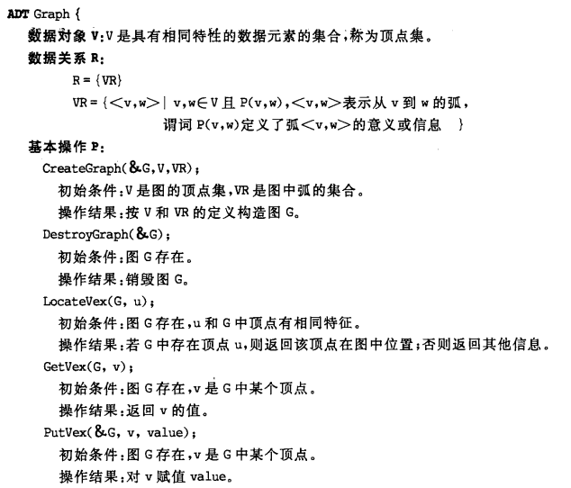
7.1 图的定义和术语

Slide 15
7.2 图的存储结构
图的存储结构要保存两类信息：
1)顶点的数据
2)顶点间的关系
邻接矩阵表示法
邻接表表示法
V0 | V1 | V2 | V3 | V4
？
V0
V1
V0
V1
V2
V2
V3
V3
V4

Slide 16
7.2 图的存储结构
邻接矩阵：
#define N 10 /*最多顶点数*/
typedef char vextype; /*顶点类型*/
typedef sturct{
vextype vexs[N]; /*存顶点的数组*/
adjtype edge[N][N]; /*存边信息的矩阵*/
int vexnum; /*顶点数*/
int arcnum; /*边数*/
}MGraph;

Slide 17
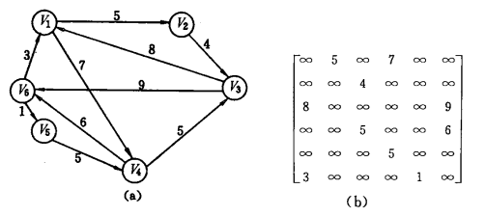
7.2 图的存储结构
邻接矩阵：
对于不带权的图：若图中有边(vi, vj)，则邻接矩阵中第i行第j列的值为1，否则为0。
对于带权图：若图中有边(vi, vj)，则邻接矩阵中第i行第j列的值为权值，否则为一个无穷值。
V0 V1 V2 V3 V4
V0
V1
0 1 0 1 0
1 0 1 0 1
0 1 0 1 1
1 0 1 0 0
0 1 1 0 0
V2
V3
V4

Slide 18
7.2 图的存储结构
邻接矩阵的特点：
无向图邻接矩阵是对称矩阵，可考虑矩阵的压缩存储。
G占用存储空间只与它的顶点数有关，与边数无关；
适用于边稠密的图。
邻接矩阵表示法的空间代价
只与图的顶点数有关
V0 V1 V2 V3 V4
V0
V1
V0 V1 V2 V3
V0
V1
0 1 0 1 0
1 0 1 0 1
0 1 0 1 1
1 0 1 0 0
0 1 1 0 0
0 1 1 0
0 0 0 0
0 0 0 1
1 0 0 0
V2
V3
V4
V2
V3

Slide 19
7.2 图的存储结构
建立无向图的邻接矩阵
算法思想：
1）给存顶点的一维数组赋值；
2）初始化存边的二维数组；
3）依次读入顶点对，给二维数组相关的元素赋值。
V0 V1 V2 V3 V4
V0
V1
0 1 0 1 0
1 0 1 0 1
0 1 0 1 1
1 0 1 0 0
0 1 1 0 0
V2
V3
V4

Slide 20
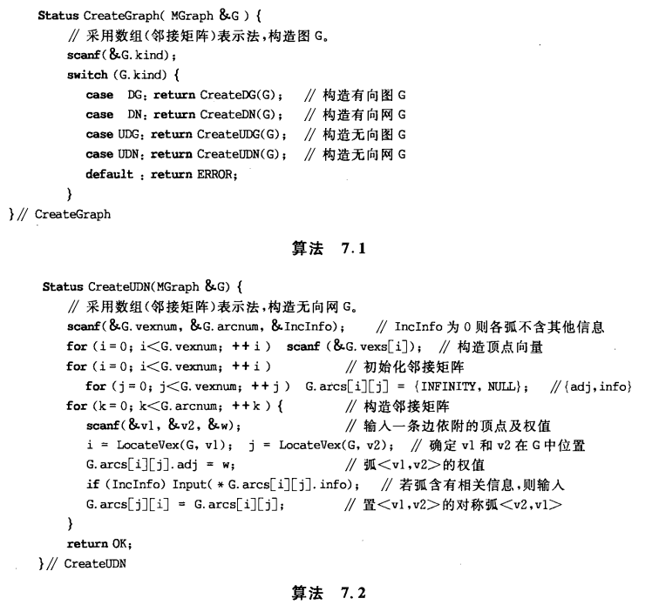
7.2 图的存储结构

Slide 21
7.2 图的存储结构

Slide 22
7.2 图的存储结构
邻接矩阵：
1）求顶点v的度：
求对应行（或列）中1的个数；
2）判断两顶点是否邻接：
判断二维数组对应分量是否为1；
3）在图中增加、删除边：
对二维数组对应分量赋值1或清0；
4）检测图中的总边数：
扫描整个数组，统计出数组中非0元素的个数，如果是无向图再除以2。
V0
V1
V2
V3
V4
V0 V1 V2 V3 V4
0 1 0 1 0
1 0 1 0 1
0 1 0 1 1
1 0 1 0 0
0 1 1 0 0

Slide 23
7.2 图的存储结构
邻接表：
将一个顶点的所有出边邻接点构成一个单链表，该链表的头指针和该顶点数据一起存在一个结构数组中。
V0
V1
下标 编号 指针
编号 指针
0
1
2
3
V0
V1
V2
V3
1
2
V2
0
1
2
3
4
m-1
V0
V1
V2
V3
V4
1
3
0
2
4
V3
V4
3
1
3
4
0
0
2
V0
V1
1
2
V2
V3

Slide 24
7.2 图的存储结构
邻接表：
typedef struct Arcnode /*定义边结点的类型*/
{ int adjver; /*边的邻接点的位置*/
struct Arcnode *nextarc; /*指向下一邻接点的指针*/
InfoType *info; /*该弧相关信息的指针*/
} Arcnode;
typedef struct VNode{
VertexType data; /*顶点数据*/
ArcNode *firstarc; /*指向该顶点第一条弧的指针*/
} Vnode,AdjList[MAX_VERTEX_NUM ]; 

Slide 25
7.2 图的存储结构
邻接表：
typedef struct{
AdjList vertices; /*结构数组描述邻接表*/
int vexnum, arcnum; /*图的顶点数和弧数*/
}ALGraph;

Slide 26
7.2 图的存储结构
建立无向图的邻接表
算法思想：
1）建立顶点数组。读入各顶点数据data，将firstarc域赋为NULL；
3）建立各顶点的邻接表。读入顶点对<u, v>, 生成两个结点，分别插入顶点v, u的邻接表的头部。直至处理完所有的边。
V0
V1
V2
V3
V4

Slide 27
7.2 图的存储结构
邻接表的空间代价
与图的边及顶点数均有关
无向图邻接表的特点：
无向图邻接表中，同一条边对应两个结点。
设存储顶点的一维数组大小为m(m≥图的顶点数n), 图的边数为e，占用存储空间为：m+2*e。占用存储空间与顶点数、边数均有关；适用于边稀疏的图。
下标 编号 指针
0
1
2
3
4
V0
V1
V2
V3
V4
1
3
V0
V1
0
2
4
V2
1
3
4
0
2
V3
V4
1
2

Slide 28
7.2 图的存储结构
下标 编号 指针
无向图邻接表：
1）求顶点v的度：
等于v对应线性链表的长度；
2）判断两顶点是否邻接：
要看v对应线性链表中有无对应结点；
3）在图中增加、删除边：
在相应的顶点的链表中插入、删除结点；
4）检测图中的总边数：
求每条线性链表的长度和，再除以2。
0
1
2
3
4
V0
V1
V2
V3
V4
1
3
0
2
4
1
3
4
0
2
1
2

Slide 29
7.2 图的存储结构
有向图的逆邻接表（入边表）：
以同一顶点为终点的弧构成一个单链表，该链表的头指针和该顶点数据一起存在一个结构数组中。
编号 指针
V0
V1
0
1
2
3
V0
V1
V2
V3
3
0
0
V2
V3
2

Slide 30
7.2 图的存储结构
十字链表：
十字链表可以看成是将有向图的邻接表和逆邻接表结合起来得到的一种链表。

Slide 31
7.2 图的存储结构
邻接多重表：
邻接多重表是无向图的另一种链式存储结构，和十字链表类似。
V1
V2
V3
V4
V5

Slide 32
7.2 图的存储结构
存储结构的选择：
在不同的存储结构下，实现各种操作的效率可能是不同的。所以在求解实际问题时，要根据求解问题所需操作，选择合适的存储结构。

Slide 33
7.3 图的遍历
图的遍历：从图的某顶点出发，访问图中所有顶点，并且每个顶点仅访问一次。
有两种遍历方法：
深度优先遍历（DFS：Depth First Search）
广度优先遍历（BFS：Breadth First Search）
V0
采用怎样的策略进行图的遍历
V0
V1
V2
V1
V2
V3
V4
V5
V6
V3
V4
V5
V6
V7
V7
？

Slide 34
7.3 图的遍历
一、深度优先遍历（DFS）
1）从图中某顶点v出发，访问顶点v；
2）依次从v的未被访问的邻接点出发，继续对图进行深度优先遍历；
例：求图G以V0起点的深度优先序列
V0
V0
V0,V1,V3,V7,V4,V2,V5,V6
V1
V1
V2
V2
V0,V1,V4,V7,V3,V2,V5,V6
V3
V4
由于没有规定
访问邻接点的顺序，
DFS序列不唯一
V3
V4
V5
V5
V6
V6
V7
V7

Slide 35
7.3 图的遍历
二、广度优先遍历（BFS）
1）从图中某未访问过的顶点vi出发，访问顶点vi；
2）访问vi的所有未被访问的邻接点w₁,w₂,…w_{k}；
3）依次从这些邻接点出发，访问它们的所有未被访问的邻接点,直到 图中所有访问过的顶点的邻接点都被访问；
例：求图G以V0起点的广度优先序列：
V0
V0
V0,V1,V2,V3,V4,V5,V6,V7
V1
V1
V2
V2
由于没有规定
访问邻接点的顺序，
BFS序列不唯一
V3
V4
V3
V4
V5
V5
V6
V6
V7
V7

Slide 36
7.3 图的遍历
在图中，访问部分顶点后，可能又沿着其他边回到已被访问过的顶点。为保证每一个顶点只被访问一次，必须对顶点进行标记，可用一个辅助数组 visited[MAX]作为对顶点的标记。
int visited[MAX]; //顶点标志数组,全局变量
若visited[i]=0，顶点vi未被访问
若visited[i]=1，当vi已被访问。
visit
0
0
0
0
0
0
1
2
3
4
m-1

Slide 37
7.3 图的遍历
一、DFS算法
/*对图G进行深度优先搜索，Graph 表示图的一种存储结构*/
void DFSTraverse (Graph G,Status (*visit)(int v))
{
VisitFunc = Visit;
for (v=0; v<G.vexnum; v++) visited[v]=False ; /*数组初始化*/
for( v=0; v<G.vexnum; v++) /*调用深度遍历连通子图的操作*/
if ( !visited[v] ) DFS(G, v)；
}
0 | 1 | 2 | 3 | 4 | 5 | 6 | 7 | 8 | 9
0 | 0 | 0 | 0 | 0 | 0 | 0 | 0 | 0 | 0
visited

Slide 38
7.3 图的遍历
/*深度遍历v所在的连通子图*/
void DFS( Graph G, int v)
{
visited[v] =True; /*访问顶点v， 并置访问标志数组相应分量值*/
VisitFunc(v);
for( w=FirstAdjVex(G, v); w>=0; w=NextAdjVex(G, v, w))
if(! visited[w]) DFS(G, w); /*递归调用DFS*/
} /*DFS*/
0 | 1 | 2 | 3 | 4 | 5 | 6 | 7 | 8 | 9
0 | 0 | 0 | 0 | 0 | 0 | 0 | 0 | 0 | 0
visited

Slide 39
7.3 图的遍历
1
递归过程分析
2
3
5
6
4
7
DFS(1)
DFS(2)
DFS(4)
DFS(8)
DFS(5)
8
-
无向图
DFS(6)
DFS(3)
DFS(7)

Slide 40
7.3 图的遍历
1. 基于邻接矩阵的DFS算法
核心问题：如何在邻接矩阵中沿深度进行遍历
深度优先遍历（DFS）:
从图中某顶点v出发：
1）访问顶点v；
2）依次从v的未被访问的邻接点出发，继续对图进行深度优先遍历；
时间复杂度：O(n*n)
递归

Slide 41
7.3 图的遍历
2. 基于邻接表的DFS算法
核心问题：如何在邻接表中沿深度进行遍历
时间复杂度：O(n+e)

Slide 42
7.3 图的遍历
二、BFS算法
1）从图中某未访问过的顶点vi出发，访问顶点vi；
2）访问vi的所有未被访问的邻接点w₁,w₂,…w_{k}；
3）依次从这些邻接点出发，访问它们的所有未被访问的邻接点,直到 图中所有访问过的顶点的邻接点都被访问；
问题：如何保证邻接点的访问顺序？
2
5
要借助队列：
1
8
１
3
２
3
４
5
6
7
8
6
4
7

Slide 43
7.3 图的遍历
BFS算法：利用队列，设从V0开始
（1）访问V0
（2）将V0加入队列Q
（3）当队列Q非空
{
（4）取队头元素存入i
（5）对i的所有邻接点j, 做如下处理：
如果j 未被访问过，则访问j并让j入队列
}

Slide 44
7.3 图的遍历
void BFSTraverse(Graph G, Statis (*Visit)(int v)){
for(v=0;v<G.vexnum;++v) visited[v] =FALSE;
InitQueue(Q); /*初始化空队*/
for(v = 0;v < G.vexnum; ++v)
if(!visited[v]){
visited[v]=TRUE; Visit(v);
EnQueue(Q, v)； /* v进队*/
while ( ! QueueEmpty(Q)){
DeQueue(Q, u); /*队头元素出队*/
for( w=FirstAdjVex(G, u); w>=0; w=NextAdjVex(G, u, w))
if (!visited[w]){
Visit(w); visited[w]=True;
EnQueue(Q, w); }
}
}
}

Slide 45
7.4 图的连通性问题
7.4.1 无向图的连通分量
连通图，仅调用一次搜索过程，
便可以遍历图中的各个顶点。
非连通图，需多次调用搜索过程，
每次调用得到的顶点访问序列恰为
各连通分量中的顶点集。

Slide 46
7.4 图的连通性问题
7.4.1 无向图的连通分量
设E(G)为连通图G中所有边的集合，则从图中任一顶点出发遍历图时，将E(G)分成两个集合T(G)和B(G)。
T(G)为遍历时的边的集合，B(G)是剩余边的集合。
显然，T(G)和G中所有顶点一起构成连通图G的极小连通子图，且为一棵生成树，分别称为深度优先生成树和广度优先生成树。
对于非连通图，每个连通分量的顶点集和走过的边集一起构成若干生成树，称为生成森林。

Slide 47
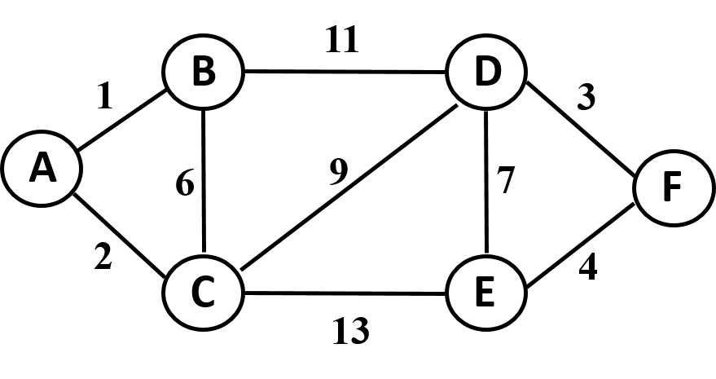
7.4 图的连通性问题
7.4.2 最小生成树
例：有一个组网的任务，六台计算机分布在不同的房间中，需要在不同的计算机对之间建立连线，使所有的计算机连通，并且连线的维护成本最低，如何实现？

Slide 48
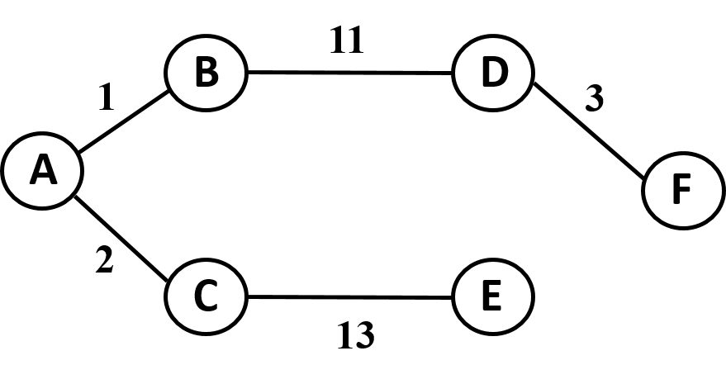
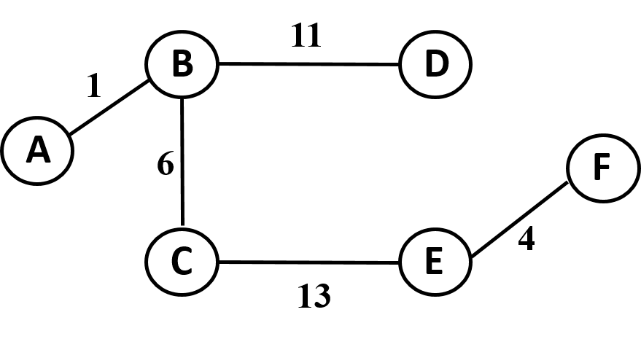
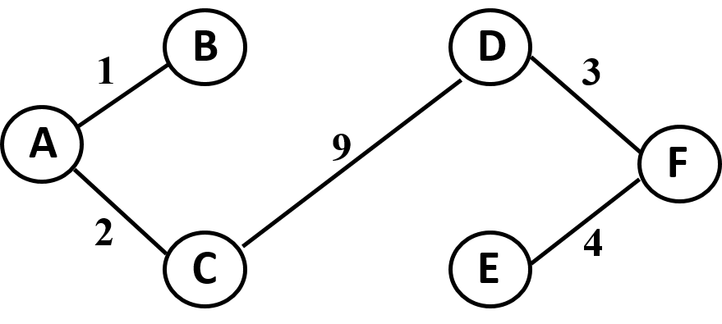
7.4 图的连通性问题
分析：
如果仅考虑连通六台计算机，则有
多种组网方法，只要在计算机对之间
建立五条合适的连线，比如：
(a)方案1
(b)方案2
(c)方案3
构建成本为30
构建成本为35
构建成本为19

Slide 49
7.4 图的连通性问题
生成树：
（1）包含图中所有顶点；
（2）包含图中若干条边；
（3）通过这些边连通所有顶点，并且没有产生回路。
最小生成树：
在一个图的所有生成树里面，边的权值和最小的树。
一个图的最小生成树不一定唯一。

Slide 50
7.4 图的连通性问题
例：计算机组网
最小生成树

Slide 51
7.4 图的连通性问题
贪心算法
所谓贪心，是指对问题求解时，总是做出在当前看来是最好的选择。
最小生成树的贪心策略
前提条件：不产生回路
选择依据：选择当前可选边中权值最小者

Slide 52
7.4 图的连通性问题
一、Kruskal算法
基本思想——森林的合并
初始状态：
存在n棵树，每棵树只有根结点；每选定一条边，则将两棵树合并成一棵树。算法终止时，就只有一棵树了，即最小生成树。
连续的按照权值从小到大选择边，当所选的边不产生回路时就把它作为选定的边。重复该过程，直到选定n-1条边为止。

Slide 53
7.4 图的连通性问题
贪心策略
总是选择最小代价连通两个连通分支。
思考
如何判断选择某条边是否产生回路？
采用并查集（见第6章 等价关系求解）

Slide 54
7.4 图的连通性问题
基本步骤
（1）把边集E中的所有边按非降序排序；
（2）初始化生成树边集T = { }；
（3）当T中边的数量小于n-1时：
在E中取下一条边( x, y )，如果顶点x与y当前未连通，将边( x, y )加入T，边数加1；
重复步骤（3），直到边数等于n-1为止。

Slide 55
7.4 图的连通性问题
实现过程：
E = {(A, B), (A, C), (D, F), (E, F), (B, C), (D, E), (C, D), (B, D), (C, E) }
B
D
B
D
1
3
A
A
9
F
F
2
4
C
C
E
E

Slide 56
7.4 图的连通性问题
void Kruskal(Graph G){ /*利用并查集UFset实现Kruskal算法*/
Initializer(T); BuildHeap(H); count = 0;
while(count < VertexNum - 1){ /*选择边数小于n-1时进行循环*/
E = DeleteMin(H); /*从堆中选择当前最小边(u,v)*/
Uset = Find(u, T); /*查找顶点u，v所属连通分量*/
Vset = Find(v, T);
if(Uset != Vset){ /*如果顶点u，v不连通*/
SetUnion(E, Uset, Vset); /*合并顶点u，v所在的连通分量*/
count++; }
}
}
时间复杂度O(ElogE)

Slide 57
7.4 图的连通性问题
二、Prim算法
基本思想
构建一棵空树，把图中的结点逐个加入到这棵树中，使其连续的一步步长成。
加入顺序
以树外结点与正在构建的生成树的距离为依据，选择树外结点与生成树的距离最小者加入到树中。

Slide 58
7.4 图的连通性问题
基本步骤
（1）初始化生成树的顶点集S={1}，生成树边集T={ }；
（2）只要S是图的顶点集V的真子集，就作如下的贪心选择：
在S外的顶点中选取离集合S最近的点加入S；
修改S外的剩余顶点到集合S的距离。
重复步骤（2）直到S=V时为止。

Slide 59
7.4 图的连通性问题
辅助数组closedge[]：包括两个域adjvex和lowcost
closedge[i]. adjvex：顶点i当前最短距离对应S中的邻接点。
closedge[i].lowcost：集合S外的顶点i到S的最短距离；
/* 求最小生成树时的辅助数组*/
struct
{
VertexType adjvex;
VRType lowcost;
} closedge[MAX_VERTEX_NUM];

Slide 60
7.4 图的连通性问题
（1）初始状态：任选一点加入S。 S={A }
实现过程：
Closedge[i].lowcost
0 | 1 | 2 | ∞ | ∞ | ∞
Closedge[i]. adjvex
 | A | A | A | A | A
11
B
D
1
3
A
A
6
9
7
F
2
4
C
E
13

Slide 61
7.4 图的连通性问题
（2）在S外的顶点中选择顶点B加入S。 S={A,B }
实现过程：
Closedge[i].lowcost
0 | 1 | 2 | ∞ | ∞ | ∞
0
11
更新s外的点到s的距离及最近顶点
Closedge[i]. adjvex
 | A | A | A | A | A
B
11
B
B
D
1
3
A
A
6
9
7
F
2
4
C
E
13

Slide 62
7.4 图的连通性问题
（3）在S外的顶点中选择顶点C加入S。 S={A,B,C }
实现过程：
Closedge[i].lowcost
0 | 0 | 2 | 11 | ∞ | ∞
0
9
13
更新s外的点到s的距离及最近顶点
Closedge[i]. adjvex
 | A | A | B | A | A
C
C
11
B
B
D
1
3
A
A
6
9
7
F
2
4
C
C
E
13

Slide 63
7.4 图的连通性问题
（4）在S外的顶点中选择顶点D加入S。 S={A,B,C,D }
实现过程：
Closedge[i].lowcost
0 | 0 | 0 | 9 | 13 | ∞
0
7
3
更新s外的点到s的距离及最近顶点
Closedge[i]. adjvex
 | A | A | C | C | A
D
D
11
B
D
B
D
1
3
A
A
6
9
7
F
2
4
C
C
E
13

Slide 64
7.4 图的连通性问题
（5）在S外的顶点中选择顶点F加入S。 S={A,B,C,D,F }
实现过程：
Closedge[i].lowcost
0 | 0 | 0 | 0 | 7 | 3
4
0
更新s外的点到s的距离及最近顶点
Closedge[i]. adjvex
 | A | A | C | D | D
F
11
B
D
B
D
1
3
A
A
9
F
6
7
F
2
4
C
C
E
13

Slide 65
7.4 图的连通性问题
（6）在S外的顶点中选择顶点E加入S。 S={A,B,C,D,F,E }
实现过程：
Closedge[i].lowcost
0 | 0 | 0 | 0 | 4 | 0
0
Closedge[i]. adjvex
 | A | A | C | F | D
11
B
D
B
D
1
3
A
A
9
F
6
7
F
2
4
C
C
E
E
13

Slide 66
7.4 图的连通性问题
/*从顶点u出发，构造连通网G的最小生成树*/
void MiniSpanTree_Prim(MGraph G, VertexType u){
k = LocateVertex(G, u);
for (j=0; j<G.vexnum; j++)
if ( j! =k) closedge[j]={u, G.arcs[k][j].adj};
closedge[k].lowcost=0;

Slide 67
7.4 图的连通性问题
for (i=1; i<G.vexnum; i++) {
k=Minium(closedge);
printf(closedge[k].adjvex, G.vexs[k]); /*输出当前最小边*/
closedge[k].lowcost=0; /*将顶点k纳入U集合*/
for ( j=0 ; j<G.vexnum; j++) /* 更新closedge[j] */
if ( G.arcs[k][j].adj <closedge[j].lowcost)
closedge[j]={G.vexs[k], G.arcs[k][j].adj};
}
}
时间复杂度O(n²)

Slide 68
7.5 有向无环图的应用
DAG图：一个无环的有向图，称有向无环图。
有向无环图也是描述一项工程或系统的进行过程的有效工具。
一个大型工程可分为若干活动（子工程），而这些子工程之间受一定条件的约束，关心的问题是：该工程能否顺利进行，估算整个工程完成所必须的最短时间。——拓扑排序、关键路径。

Slide 69
7.5 有向无环图的应用
7.5.1 AOV网与拓扑排序的概念
一、AOV网的概念
1.AOV网定义
在一个有向图中，若用顶点表示活动，有向边表示活动间先后关系，称该有向图叫做顶点表示活动的网络(Activity On Vertex network)简称为AOV网。
在AOV网中，若<i,j>是图中的边，则称顶点i是顶点j的直接前驱，顶点j是顶点i的直接后继。

Slide 70
7.5 有向无环图的应用
在工程实践中，一个工程项目往往由若干个子项目组成。这些子项目间往往有两种关系：
1. 先后关系，即必须在某个项完成后才能开始实施另一个子项目;
2. 子项目间无关系，即两个子项目可以同时进行，互不影响。

Slide 71
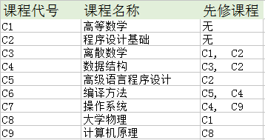
7.5 有向无环图的应用
例：计算机专业课程学习

Slide 72
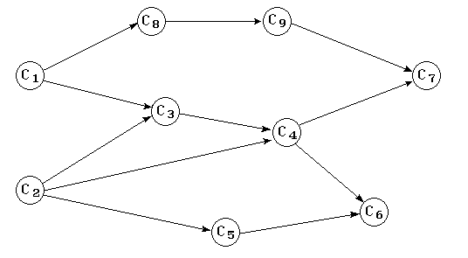
7.5 有向无环图的应用
例：计算机专业课程学习

Slide 73
7.5 有向无环图的应用
二、拓扑排序
设G=(V,E)是一个具有n个顶点的有向图，V中顶点序列V1,V2,Vn称为拓扑序列，当且仅当该顶点序列满足下列条件：
若在有向图G中，从顶点Vi到Vj有一条路径，则在序列中顶点Vi必须排在顶点Vj之前。
拓扑排序：找一个有向图的拓扑序列的过程。

Slide 74
7.5 有向无环图的应用
说明：
AOV网中若不存在回路，则所有活动可排成一个线性序列，使得每个活动的所有前驱活动都排在该活动的前面，那么该序列为拓扑序列。
拓扑序列不是唯一的。
AOV网不一定都有拓扑序列。
拓扑序列的实际意义是：
如果按照拓扑序列中的顶点次序进行每一项活动，就能够保证在开始每一项活动时，他的所有前驱活动均已完成，从而使整个工程顺序执行。

Slide 75
7.5 有向无环图的应用
例：进行拓扑排序，得到的拓扑有序序列为
C₁ , C₂ , C₃ , C₄ , C₅ , C₆ , C₈ , C₉ , C₇
或 C₁ , C₈ , C₉ , C₂ , C₅ , C₃ , C₄ , C₇ , C₆

Slide 76
7.5 有向无环图的应用
在AOV网络中选一个没有直接前驱的顶点, 并输出之; （请思考如何选入度为0的顶点？）
从图中删去该顶点, 同时删去所有它发出的有向边; （请思考如何删除有向边？）
重复以上 1、2 步, 直到：
全部顶点均已输出，拓扑有序序列形成，拓扑排序完成；或：
图中还有未输出的顶点，但已跳出处理循环。这说明图中还剩下一些顶点，它们都有直接前驱，再也找不到没有前驱的顶点了。这时AOV网络中必定存在有向环。
拓扑排序算法：重复选择没有直接前驱的顶点。

Slide 77
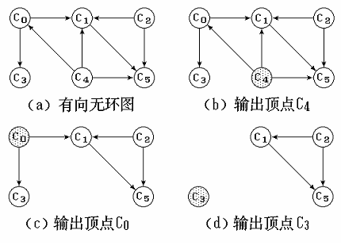
7.5 有向无环图的应用

Slide 78
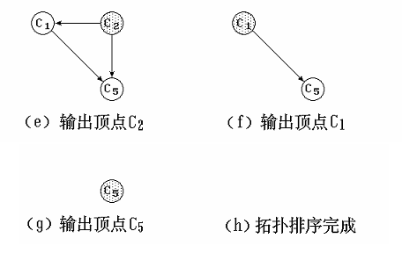
7.5 有向无环图的应用
最后得到拓扑序列 C₄ , C₀ , C₃ , C₂ , C₁ , C₅ 。满足图中给出的所有前驱和后继关系，对于本来没有这种关系的顶点，如C₄和C₂，也排出了先后次序关系。

Slide 79
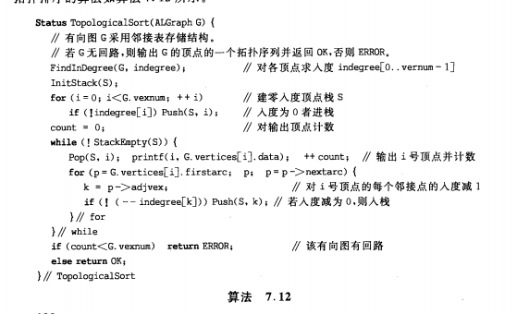
7.5 有向无环图的应用

Slide 80
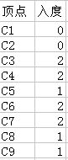
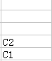
7.5 有向无环图的应用
1.计算顶点的入度；
2.为了避免重复检测入度为0的顶点，另设一栈暂存所有入度为0的顶点；
3.在栈非空的情况下，栈顶元素C2出栈，并输出；删除C2发出的弧，让C3、C4、C5的入度减一，如为0，则入栈。
4.重复3；判断是否成功？

Slide 81
7.5 有向无环图的应用
拓扑排序序列为：
1
0
1
0
0
C2
C5
C1
C3
C4
C6
C8
0
1
1
0
C3
C5
C4
C6
C2
0
C9
C7
C9
0
C7
C8
C1

Slide 82
7.5 有向无环图的应用
拓扑排序主要是为解决一个工程能否顺序进行的问题，用顶点表示活动，用有向弧表示活动间的优先关系，即AOV-网。
但有时我们还需要解决工程完成需要的最短时间问题，用顶点表示事件，用弧表示活动，弧的权值表示活动所需要的时间，简称AOE-网。

Slide 83
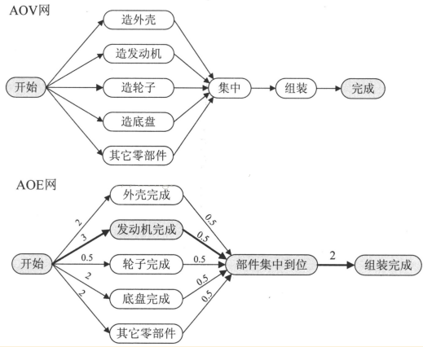
7.5 有向无环图的应用
如造一辆汽车，假如，造一个轮子需要0.5天时间，造一个发动机需要3天时间，造一个车底盘需要2天时间，造一个外壳需要2天时间，其他零部件时间需要2天，全部零部件集中到一处需要0.5天，组装成车需要2天，问汽车厂造辆车，最短需要多少时间呢？

Slide 84
7.5 有向无环图的应用
AOE网可以解决：
哪些活动是影响工程进度的关键活动？
至少需要多长时间能完成整个工程？
源点：AOE网中唯一的、入度为零的顶点。
汇点：AOE网中唯一的、出度为零的顶点。
关键路径：从源点到汇点的最长路径的长度，即完成整个工程任务所需的时间。
关键活动：关键路径上的活动。

Slide 85
7.5 有向无环图的应用
汇点
源点

Slide 86
7.5 有向无环图的应用
事件vi的最早发生时间ve(i)：从源点到顶点vi的最长路径的长度。
事件vi的最晚发生时间vl(i)：在不推迟整个工期的前提下，该事件最迟必须发生的时间。
活动ai的最早开始时间e(i)：如果活动ai对应的弧为<j, k>，则e(i)等于从源点到顶点j的最长路径长度，即：e(i)=ve(j)。
活动ai的最晚开始时间l(i)：如果活动ai对应的弧为<j, k>，其持续时间为dut（<j, k>）, 则有：l(i)=vl(k)- dut（<j, k>）。

Slide 87
7.5 有向无环图的应用
活动ai的松弛时间（时间余量）：ai的最晚开始时间与ai的最早开始时间之差：{l(i)-e(i)}。
显然， 松弛时间（时间余量）为0的活动为关键活动。

Slide 88
7.5 有向无环图的应用
求关键路径的基本步骤：
（1）对图中顶点进行拓扑排序，在排序过程中按拓扑序列求出每个事件的最早发生时间ve(i)；
（2）按逆拓扑序列求每个事件的最晚发生时间vl(i)；
（3）求出每个活动ai的最早开始时间e(i)和最晚发生时间l(i)；
（4）找出e(i)=l(i) 的活动ai， 即为关键活动。

Slide 89
7.5 有向无环图的应用
（1）对图中顶点进行拓扑排序，在排序过程中按拓扑序列求出每个事件的最早发生时间ve(i)；
求ve(i)时可从源点开始， 按拓扑顺序向汇点递推：
ve(0)=0；
ve(i)=Max{ve（k）＋dut（<k, i>）}
<k, i>∈T, 1≤i≤n-1;
其中，T为所有以i为头的弧<k, i>的集合，dut（<k, i>）表示与弧<k, i>对应的活动的持续时间。

Slide 90
7.5 有向无环图的应用
计算各顶点的最早开始时间：
ve(0)=0
ve(1)=max{ve(0)+dut(<0,1>)}=6
ve(2)=max{ve(0)+dut(<0,2>)}=4
ve(3)=max{ve(0)+dut(<0,3>)}=5
ve(4)=max{ve(1)+dut(<1,4>),ve(2)+dut(<2,4>)}=7
ve(5)=max{ve(3)+dut(<3,5>)}=7
ve(6)=max{ve(4)=dut(<4,6>)}=16
ve(7)=max{ve(4)+dut(<4,7>)}=14
ve(8)=max{ve(6)+dut(<6,8>),ve(7)+dut(<7,8>)}=18

Slide 91
7.5 有向无环图的应用
（2）按逆拓扑序列求每个事件的最晚发生时间vl(i)；
在求出ve(i)的基础上，从汇点开始，按逆拓扑顺序向源点递推，求出vl(i)：
vl(n-1)=ve(n-1)
vl(i)=Min{vl(k) - dut(<i, k>)} <i, k>∈S, 0≤i≤n-2
其中，S为所有以i为尾的弧<i, k>的集合，dut(<i, k>)表示与弧<i, k>对应的活动的持续时间。

Slide 92
7.5 有向无环图的应用
计算各顶点的最迟开始时间：
vl(8)=ve(8)=18
vl(7)=min{vl(8)-dut(<7,8>)}=14
vl(6)=min{vl(8)-dut(<6,8>)}=16
vl(5)=min{vl(7)-dut(<5,7>)}=10
vl(4)=min{vl(6)-dut(<4,6>),vl(7)-dut(<4,7>)}=7
vl(3)=min{vl(5)-dut(<3,5>)}=8
vl(2)=min{vl(4)-dut(<2,4>)}=6
vl(1)=min{vl(4)-dut(<1,4>)}=6
vl(0)=min{vl(1)-dut(<0,1>),vl(2)-dut(<0,2>),vl(3)-dut(<0,3>)}=0

Slide 93
7.5 有向无环图的应用
（3）求出每个活动ai的最早开始时间e(i)和最晚发生时间l(i)
e(a1)=ve(0)=0 e(a2)=ve(0)=0
e(a3)=ve(0)=0 e(a4)=ve(1)=6
e(a5)=ve(2)=4 e(a6)=ve(3)=5
e(a7)=ve(4)=7 e(a8)=ve(4)=7
e(a9)=ve(5)=7 e(a10)=ve(6)=16
e(a11)=ve(7)=14

Slide 94
7.5 有向无环图的应用
（3）求出每个活动ai的最早开始时间e(i)和最晚发生时间l(i)
l(a11)=vl(8)-dut(<7,8>)=14 l(a10)=vl(8)-dut(<6,8>)=16
l(a9)=vl(7)-dut(<5,7>)=10 l(a8)=vl(7)-dut(<4,7>)=7
l(a7)=vl(6)-dut(<4,6>)=7 l(a6)=vl(5)-dut(<3,5>)=8
l(a5)=vl(4)-dut(<2,4>)=6 l(a4)=vl(4)-dut(<1,4>)=6
l(a3)=vl(3)-dut(<0,3>)=3 l(a2)=vl(2)-dut(<0,2>)=2
l(a1)=vl(1)-dut(<0,1>)=0

Slide 95
7.5 有向无环图的应用
（4）找出e(i)=l(i) 的活动ai， 即为关键活动。

Slide 96
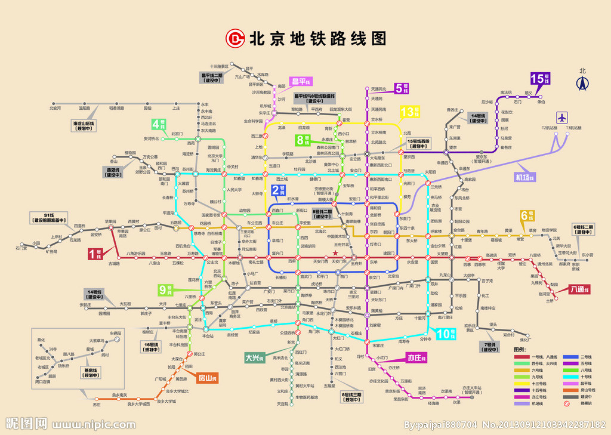
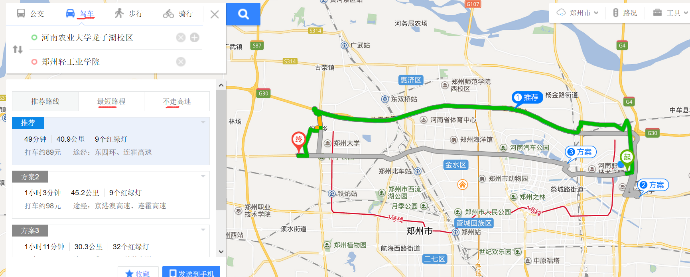
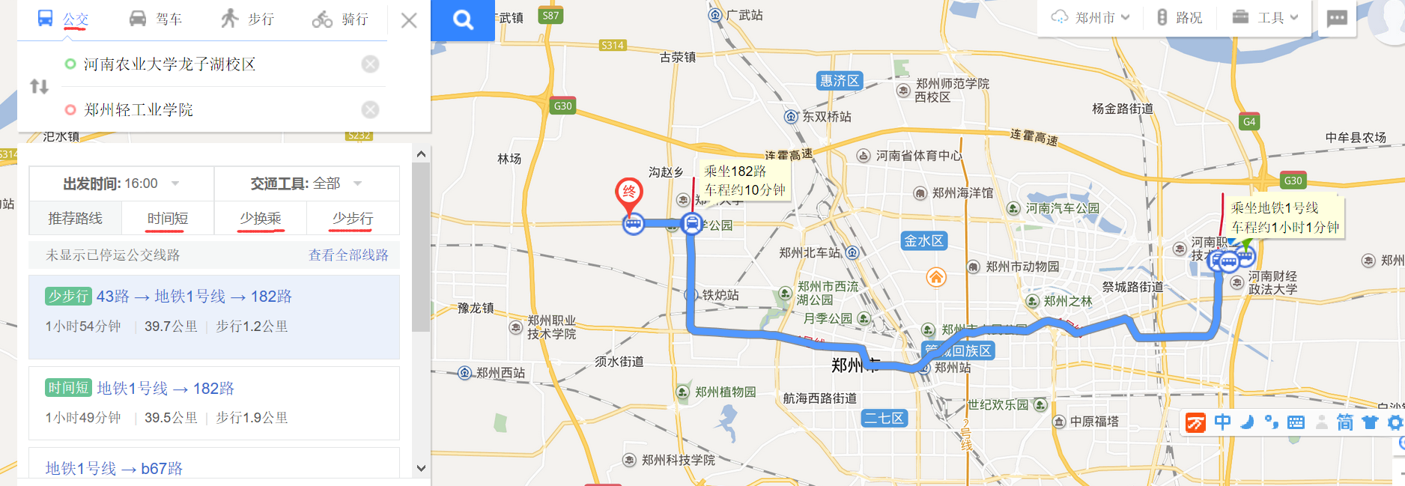




7.6 最短路径
我们经常借助导航软件解决最短路径问题

Slide 97
7.6 最短路径
最短路径：
非带权图中：经过的边数最少；
带权图中：路径中的边权值之和最小；
源点、终点
1. 单源最短路径
2. 所有点对的最短路径问题

Slide 98
7.6 最短路径
1. 单源最短路径问题
给定带权有向图G =(V,E)，其中每条边的权是非负实数。另外，还给定V中的一个顶点，称为源点。
现在要计算从源点到所有其它各顶点的最短路径。这里路径长度是指路上各边权之和。这个问题通常称为单源最短路径问题。

Slide 99
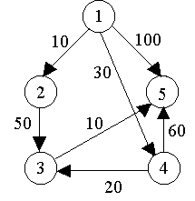
7.6 最短路径
例如，有如下有向图，如何最快地找出从源点1到其它顶点的最短路径？
v1->v5 ?

Slide 100
7.6 最短路径
最短路径的子路径也是最短路径：
假设p=<v1, v2, ...,vn>是从v1到vn的最短路径，对于路径上任意两点vi, vj，其中1 ≤ i ≤ j ≤ n，那么在路径p中, 从顶点vi到顶点vj的子路径也是从vi到vj的最短路径。

Slide 101
7.6 最短路径
Dijkstra算法的基本思想
最优子结构性质是Dijkstra算法的理论基础。基于这一性质，我们可以在已经确定的最短路径的基础上不断扩充，获取新的最短路径。
首先可以确定v1->v2；
然后确定v1->v4；
然后确定v1->v4->v3
……

Slide 102
7.6 最短路径
Dijkstra算法的基本思想
把图中顶点集合V分成两组：
第一组为已求出最短路径的顶点集合（用S表示，初始时S中只有一个源点）；
第二组为其余未确定最短路径的顶点集合（用U表示），按最短路径长度的递增次序依次把第二组的顶点加入S中；
直到全部顶点都加入到S中，算法结束。

Slide 103
7.6 最短路径
Dijkstra算法的选择过程
①
②
⑤
③
④
（1）需要标识每一个顶点是否已在S中；
（2）需要记录每个顶点的最短距离；
（3）需要记录每个顶点的最优前驱顶点

Slide 104
7.6 最短路径
①
初始状态下，S中只有一个点（源点v1）
s[i]为顶点i是否属于集合S
S:
1 | 0 | 0 | 0 | 0
dist[i]为源到顶点i的最短特殊路径长度
dist:
0 | 10 | ∞ | 30 | 100
path[i]为顶点i的最优前驱顶点
path:
-1 | 1 | -1 | 1 | 1

Slide 105
7.6 最短路径
第二步，将S外距离S最近的点v2加入S。更新S外的点的最短路径和最优前驱。
①
②
1 | 0 | 0 | 0 | 0
S:
1
dist:
0 | 10 | ∞ | 30 | 100
60
-1 | 1 | -1 | 1 | 1
path:
2

Slide 106
7.6 最短路径
第三步，将S外距离S最近的点v4加入S。更新S外的点的最短路径和最优前驱。
①
②
1 | 1 | 0 | 0 | 0
S:
1
④
dist:
0 | 10 | 60 | 30 | 100
50
90
-1 | 1 | 2 | 1 | 1
path:
4
4

Slide 107
7.6 最短路径
第四步，将S外距离S最近的点v3加入S。更新S外的点的最短路径和最优前驱。
①
②
1 | 1 | 0 | 1 | 0
1
S:
③
④
dist:
0 | 10 | 50 | 30 | 90
60
-1 | 1 | 4 | 1 | 4
path:
3

Slide 108
7.6 最短路径
第五步，将S外距离S最近的点v5加入S。更新S外的点的最短路径和最优前驱。
①
1 | 1 | 1 | 1 | 0
1
②
⑤
S:
dist:
0 | 10 | 50 | 30 | 60
③
④
path:
-1 | 1 | 4 | 1 | 3
由dist数组可以得到源点到任意点的最短距离
由path数组可以得到源点到任意点的最短路径

Slide 109
7.6 最短路径
思考：如何由path数组得到源点到顶点vi的最短路径？
path:
-1 | 1 | 4 | 1 | 3
V1到v5的最短路径：
1
4
3
5

Slide 110
7.6 最短路径
图的存储采用邻接矩阵
邻接矩阵：
0 10 ∞ 30 100
∞ 0 50 ∞ ∞
∞ ∞ 0 ∞ 10
∞ ∞ 20 0 60
∞ ∞ ∞ ∞ 0

Slide 111
7.6 最短路径
void Dijkstra (Mgraph G , int v0, int dist[], int path[]，int n)
{
int *s = new int[n];
for (int v=0; v<G.vexNum; ++v)
s[v] = 0;
s[v0] = 1;
//初始化三个数组
(1)s[v0]为1，其余元素为0；
(2) 将邻接矩阵的v0行，复制到dist数组
(3) path数组标识每个顶点的前驱；
for (int v=0; v<G.vexNum; ++v)
dist[v] = G.arcs[v0][v];
for (int v=0; v<G.vexNum; ++v){
if (dist[v] < INFINITY)
path[v]=v0;
else
path[v] = -1;
}

Slide 112
7.6 最短路径
for(i=1 to n-1) //逐次将各点加入S
{
(1) 在当前还未找到最短路径的顶点集中 选取具有最短距离的顶点v;
(2) 标记顶点v已从集合T加入到集合S中;
(3) 修改从v0到其他顶点的最短距离和最短路径;
}
｝
min = INFINITY;
for (w=0; w<G.vexnum; ++w)
if (! s[w]) //w在集合S外
if(dist[w] < min)
v = w, min = dist[w];
if(min< INFINITY)
s[v] = TRUE;
else
break;
for (w=0; w<G.vexnum; ++w)
if (!s[w] && (dist[v]+G.arcs[v][w] < dist[w]))
{
dist[w] = dist[v] + G.arcs[v][w];
path[w] = v;
}

Slide 113
7.6 最短路径
void Dijkstra ( Mgraph G, int v0, int *path, int *dist)
{
int *s = new int［n］;
for (int v=0; v<G.vexNum; ++v) {
s[v] = FALSE;
dist[v] = G.arcs[v0][v];
if (dist[v] < INFINITY)
path[v]=v0;
}//for
dist[v0] = 0;
s[v0] = TRUE; //标记顶点v0已从集合T加入到集合S中

Slide 114
7.6 最短路径
//每次确定一个顶点v加入集合S，并更新S外的点的最短距离
for (i=1; i<G.vexnum; ++i) {
min = INFINITY;
for (w=0; w<G.vexnum; ++w)
if (! s[w]) //在集合S外寻找具有最短路径的点
if(dist[w] < min)
{
v = w;
min = dist[w];
}
if(min< INFINITY)
s[v] = TRUE; //标记顶点V已从集合T加入到集合S中
else break; //剩余顶点都与源点v0不连通，提前结束。

Slide 115
7.6 最短路径
//更新S外的顶点的最短距离和最短路径
for (w=0; w<G.vexnum; ++w)
if (!s[w] && (min+G.arcs[v][w] < dist[w]))
{
dist[w] = min + G.arcs[v][w];
path[w] = v;
}//if
}//for
}

Slide 116
7.6 最短路径
//求源点到u最短路径的递归函数
getPath(int path[], int v0, int u)
{
（1）若u不是源点，输出源点到其前驱顶点path[u]的最短路径（getPath(path[u])）
（2）输出u
}
getPath(int path[], int v0, int u)
{
if(u != v0）//若u非源点
{
getPath(path, v0, path[u]);
printf(“->%d”, u);
}
else
printf(“%d”, v0);
}

Slide 117
7.6 最短路径
7.6.2 所有点对的最短路径问题
对于一个各边权值均大于0的有n个顶点的带权有向图G=(V,E)，求所有顶点之间的最短路径和最短距离。
图的邻接矩阵表示法
0 2 9
8 0 6
1 ∞ 0
1
2
3
1
2
1
9
V =
L=
8
2
6
3
(
a
)
(
b
)

Slide 118
7.6 最短路径
方法一：重复调用Dijkstra算法n次
可轮流以每一个顶点为源点，重复调用狄克斯特拉算法函数Dijkstra() n次，即可求得所有顶点之间的最短路径和最短距离。
利用Dijkstra()函数求所有顶点之间的最短路径算法如下。其中，distance[i][j]中存放着从顶点i到顶点j的最短距离，path[i][j]中存放着从顶点i到顶点j的最短路径的前一顶点下标。

Slide 119
7.6 最短路径
方法一：重复调用Dijkstra算法n次
void ShortPath(AdjMWGraph &G, int **distance, int **path)
{
n=G.NumOfVertices( );
for(i=0; i<n; i++)
Dijkstra(G, i, distance[i], path[i]);
}

Slide 120
7.6 最短路径
方法一：递推求解
该问题具有最优子结构性质，可递推求解
原问题：每个顶点到其他所有顶点的最短距离
最小的子问题D0：从顶点i（不得经过任何其他顶点）到顶点j的距离；
子问题D1：从顶点i（可以经过顶点1，不得经过其他任何其他顶点）到顶点j的距离。
子问题Dk：从顶点i（可以经过顶点1、顶点2、……顶点k，不得经过任何其他顶点）到顶点j的距离。
子问题Dn：从顶点i（可以经过顶点1、顶点2、……顶点n ）到顶点j的距离。 ——即原问题

Slide 121
7.6 最短路径
递推关系的建立：
由d_{i,j}^{k-1}推出d_{i,j}^{k}的过程如下：
若k=0, d_{i,j}^{k}=L[i][j] (因为从i到j不允许经过任何其他顶点）
若1≤k ≤ n, d_{i,j}^{k}=min{d_{i,j}^{k-1} , d_{i,k}^{k-1} +d_{k,j}^{k-1}}
由d_{i,j}^{k-1}推出d_{i,j}^{k}的过程，主要考虑的是顶点k的加入会引起什么变化？由不允许路过顶点k到允许路过顶点k，有些点间的距离是否会变的更近。
如果从顶点i到顶点j从顶点k走更近，则i到j的距离
d_{i,j}^{k} =i到k的距离d_{i,k}^{k-1} + k到j的距离d_{k,j}^{k-1}
如果顶点i到顶点j从顶点k走更远，甚至走不通，则保持原来的距离不变 d_{i,j}^{k} =d_{i,j}^{k-1} 。

Slide 122
7.6 最短路径
计算过程：
例：考虑下图所示的带权有向图，求所有顶点之间的最短距离。
0 2 9
8 0 6
1 ∞ 0
1
2
3
1
2
1
9
V =
L=
8
2
6
3
(
a
)
(
b
)

Slide 123
7.6 最短路径
计算过程：
D_{i,j}^{k}：从顶点i（可以经过顶点1、顶点2、……顶点k）到顶点j的距离。
1
0 2 9
8 0 6
1 ∞ 0
0 2 9
8 0 6
1 3 0
2
1
9
8
D₀ =
D₁ =
2
6
3
0 2 8
8 0 6
1 3 0
0 2 8
7 0 6
1 3 0
D₂ =
D₃ =

Slide 124
7.6 最短路径
程序实现：
重要发现：在从D_{k-1}到D_{k}的计算过程中中，第k行和第k列是不变的。（因为从顶点k到顶点j或顶点j到顶点k允许经过顶点k是没有意义的）
而在从D_{k-1}到D_{k}的计算过程中也只用到第k行和第k列，也就是说，在这一步的计算过程中用到的数据都不会被覆盖。
故在算法中仅使用一个矩阵D即可。

Slide 125
7.6 最短路径
FLOYD算法：
FLOYD(int *L,int n) {
int *D=(int *)malloc((n+1)*(n+1)*sizeof(int));
D L {将数组L复制到D};
for(k=0;k<n;k++)
for(i=0;i<n;i++)
for(j=0;j<n;j++)
D[i*n+j]=min(D[i*n+j], D[i*n+k]+D[k*n+j]);
}

Slide 126
7.6 最短路径
void Floyd( )
{
for ( i = 0; i < N; i++ )
for( j = 0; j < N; j++ ) {
D[i][j] = G[i][j];
path[i][j] = -1;
}
for( k = 0; k < N; k++ )
for( i = 0; i < N; i++ )
for( j = 0; j < N; j++ )
if( D[i][k] + D[k][j] < D[i][j] ) {
D[i][j] = D[i][k] + D[k][j];
path[i][j] = k;
}
}

